Slide 1



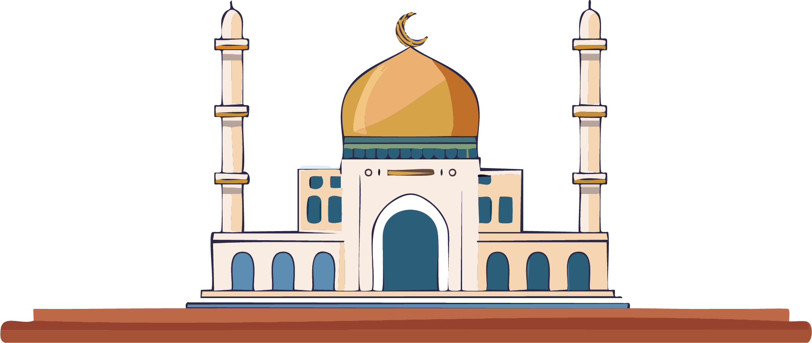


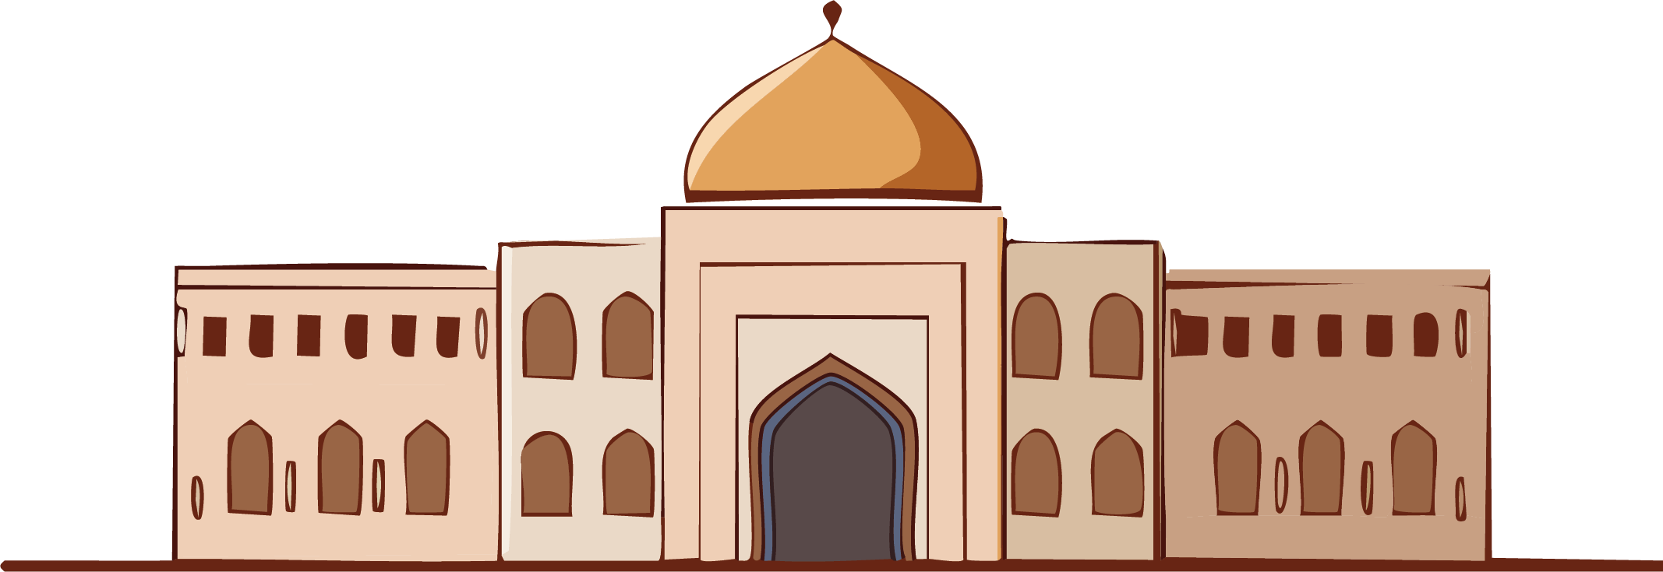
أبو بكر الصديق
رضي الله عنه
من هم
الخلفاء الراشدين؟
الخلفاء الراشدين
الخلفاء الراشدون هم الذين تولّوا خلافة المسلمين بعد وفاة النبي ﷺ، وساروا على نهجه بالعدل والإحسان، فحققوا نهضة الأمة ونشروا الإسلام في
أنحاء العالم.
أول الخلفاء الراشدين
وصديق رسول الله ﷺ.
جمع القرآن الكريم في مصحف واحد، وحارب المرتدين، وكان مثالاً في الزهد والصدق.
قدوة المسلمين
في القيادة والعدل

Slide 2


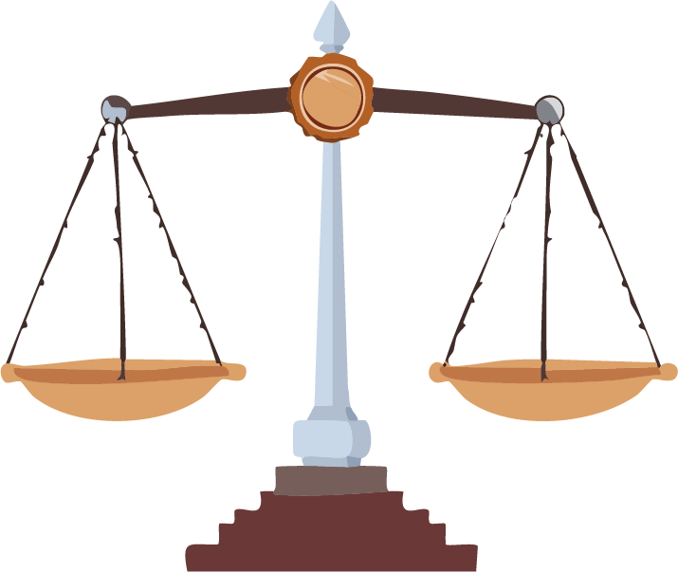
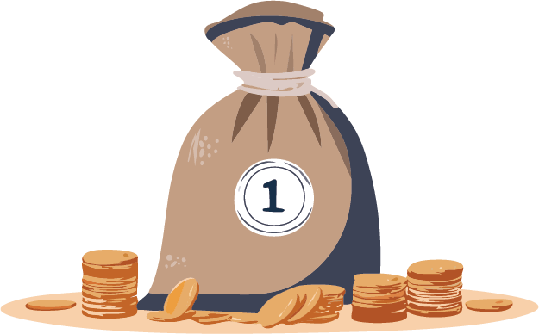
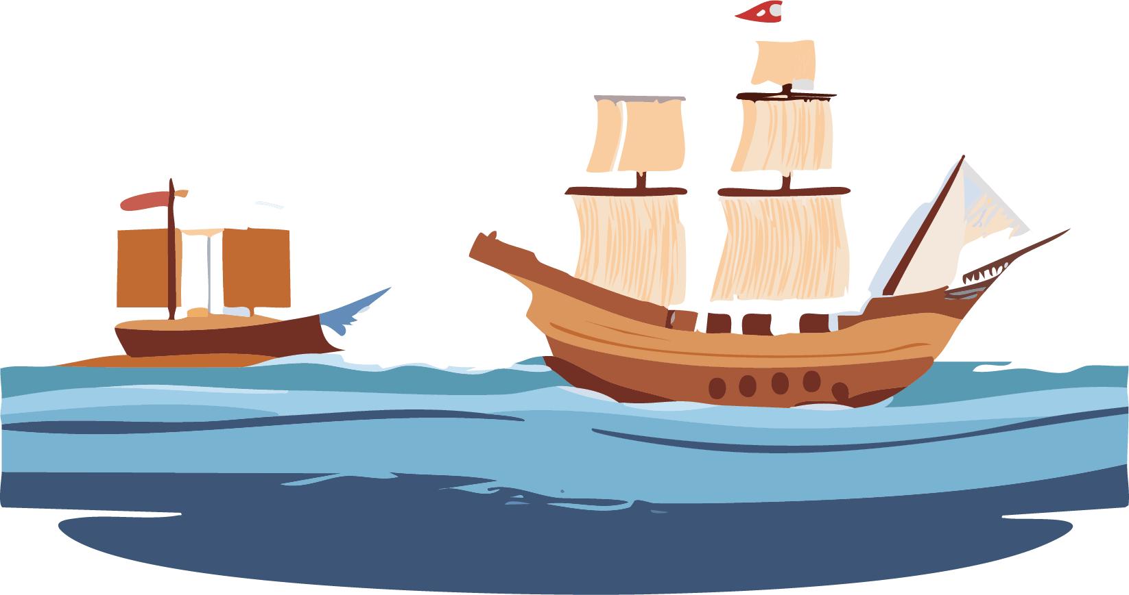
علي بن أبي طالب
رضي الله عنه
عثمان بن عفان
رضي الله عنه
عمر بن الخطاب
رضي الله عنه
رابع الخلفاء الراشدين
وابن عمّ النبي ﷺ.
عُرف بعلمه وشجاعته وعدله، وكان حريصاً على وحدة المسلمين. نشر العلم، وازدهر القضاء
والفقه في عصره.
ثالث الخلفاء الراشدين
جمع الناس على مصحف واحد موحّد. كان كريم النفس، جهّز جيش العسرة، واتسعت الدولة الإسلامية في عهده.
ثاني الخلفاء الراشدين
لُقّب بالفاروق لعدله وقوته في الحق. أسس نظام الدواوين، واهتم بالقضاء والإدارة، وفتح بلاد الشام ومصر والعراق.

Slide 4


تعليمات الطباعة
  تجهيز ورقة بمقاس A4
  الضغط على امر الطباعة ctrl+P لطباعة الوجه الأول
  بعد طباعة الوجه الأول عكس وجه الورقة في الطابعة
  الضغط على امر الطباعة ctrl+Pلطباعة الوجه الثاني
  طي الورقة كما بالشكل

Slide 5

Notes:
هذا القالب من تصميم موقع انجز ( ingez-ppt.com ) : موقع عربي متخصص بتصميم قوالب البوربوينت باللغة العربية

Slide 6


الخطوط المستخدمة في القالب
El Messiri الرابط
تم تصميم هذا القالب بواسطة موقع انجز ingez-ppt ولا يحق لأي شخص إعادة نشر أو توزيع ملفات القوالب أو إصدارات معدلة في مواقع اونلاين أخرى بدون إذن خطي من انجز
Notes:
هذا القالب من تصميم موقع انجز ( ingez-ppt.com ) : موقع عربي متخصص بتصميم قوالب البوربوينت باللغة العربية

